Slide 1
Welkom
In het webinar over de verplichte financiële jaarverantwoording
Met:
Urban Luijkx en Eric de Gans van AAFF
Jan Tackenkamp van FLZ

Slide 2
Agenda
Voorstellen
Meldplicht
Vergunningsplicht
Minder dan 10 medewerkers WLZ
Meer dan 10 medewerkers WLZ
Jaarverantwoording
Micro ondernemingen
WNT
Jaarrekening
Opbouw jaarrekening
Kengetallen
Uitsplitsing
Evalutatie

Slide 3
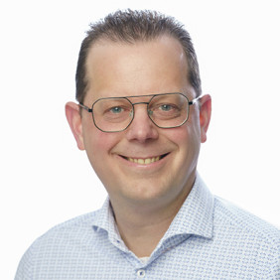
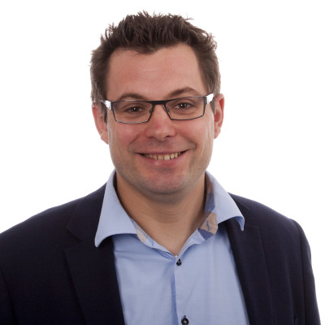
Urban Luijkx
Relatiemanager
06 10 80 97 47
urban.luijkx@aaff.nl
Eric de Gans
Accountant
088 253 21 24
eric.de.gans@aaff.nl

Slide 4
Meldplicht
Meldplicht geldt voor alle zorgaanbieders en dus voor alle zorgboerderijen (vanuit jeugdwet en Wkkgz)
https://zoeken.zorgaanbiedersportaal.nl/

Slide 5
Vergunningsplicht
10 medewerkers of minder WLZ
geen interne toezichthouder nodig
Bestaande zorgboerderijen met (een gedeelte) WLZ zorg zijn vanaf 1-1-2025 vergunningsplichtig, zij krijgen deze vergunning kosteloos van rechtswege en hoeven geen verdere actie te nemen (en geen interne toezichthouder noodzakelijk).
Nieuwe zorgboerderijen met (een gedeelte) WLZ zorg zijn vergunningsplichtig en dienen een vergunning aan te vragen en te krijgen voor start zorg. Kosten zijn ca. € 700.

Slide 6
Vergunningsplicht
Meer dan 10 medewerkers WLZ en/of woonzorg WLZ
Bestaande zorgboerderijen met 11 of meer zorgmedewerkers, gerelateerd aan de WLZ zorg (of bij woonzorg WLZ altijd): hadden voor 1-1-2024 reeds vergunning moeten aanvragen en vallen onder overgangsrecht.
wel interne toezichthouder nodig
Alles over intern toezicht | Toetreding zorgaanbieders
een cliëntenraad (artikel 2, eerste lid Wmcz 2018, 10 zorgmedewerkers of meer)

Slide 7
Jaarverantwoording
Jeugdzorg aanbieders zijn, reeds vanaf 2016, verplicht om via Jaarverantwoording.nl, jaarlijks voor 1 juni na het lopende boekjaar, vragenlijsten in te vullen met onder andere financiële gegevens.
Vanaf boekjaar 2024 geldt dat ook voor alle zorgaanbieders /zorgboerderijen met (een gedeelte) WLZ zorg. Deze jaarverantwoording 2024 moet voor 1 juni 2025 worden ingediend. Hiermee worden de ingevulde gegevens, ook de financiële, vrij in te zien via jaarverantwoordingzorg.nl.
Niet iedere ondernemingsvorm hoeft dezelfde gegevens aan te leveren. Hiervoor zijn aparte handreikingen gemaakt

Slide 8
Jaarverantwoording
stroomschema_multifunctionele_landbouw.pdf

Slide 9
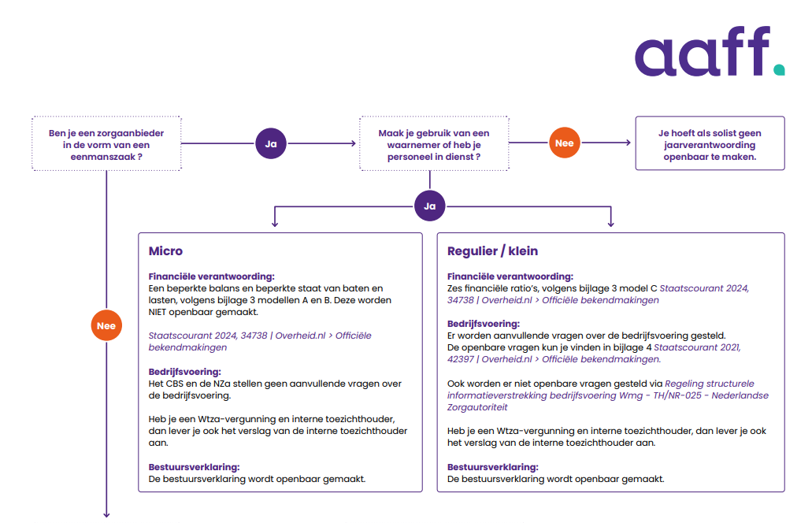
Jaarverantwoording

Slide 10
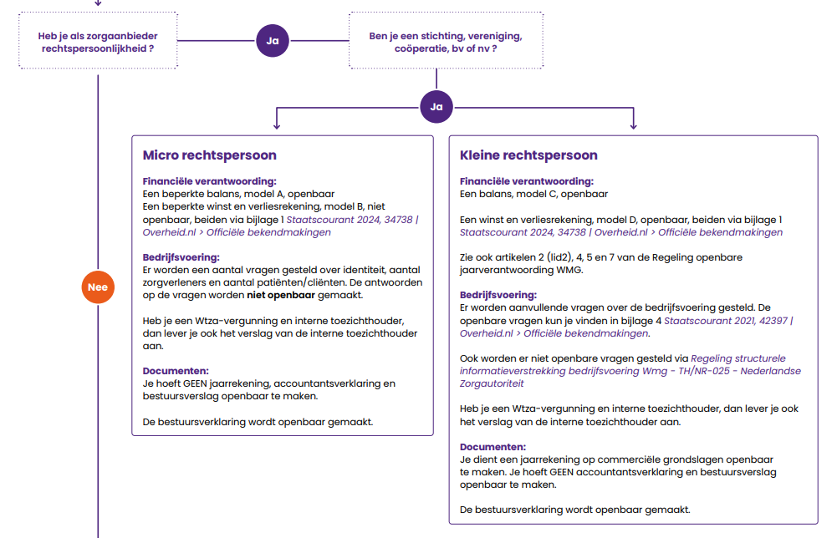
Jaarverantwoording

Slide 11
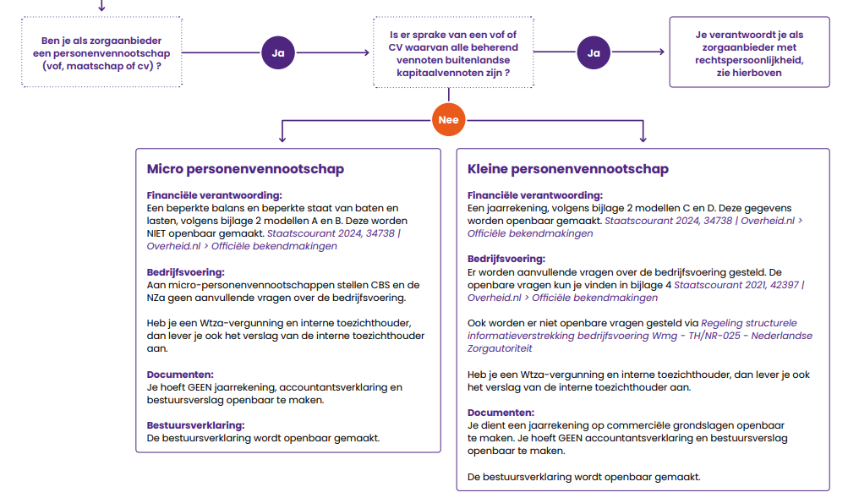
Jaarverantwoording

Slide 12
Jaarverantwoording micro-aanbieders
Je bent een micro-zorgaanbieder als je voldoet aan 2 van de 3 criteria op 2 opeenvolgende boekjaren:
Een balanstotaal van maximaal 450.000 euro;
Een netto-omzet van maximaal 900.000 euro;
Maximaal 10 fte medewerkers in loondienst (zzp'ers tellen niet mee).

Slide 13
Jaarverantwoording rechtsvorm
Naast micro of regulier bepaalt de rechtsvorm van uw organisatie bepaalt welke gegevens en informatie u aanlevert. Kies hieronder uw rechtsvorm of organisatietype voor meer informatie:
Eenmanszaak
Personenvennootschap: maatschap, cv en vof
Privaatrechtelijke rechtspersoon:
BV, NV, coöperatie, onderlinge waarborgmaatschappij, stichting, vereniging

Slide 14
Wet Normering Topsalarissen
WNT-normen voor BV’s, Stichtingen etc.
Uitzonderingen: op eenmanszaken, maatschappen, vennootschappen onder firma (vof’s) en commanditaire vennootschappen (cv’s) is de WNT niet van toepassing.
Bezoldigingsklasse zorgorganisaties en zorgverzekeraars
De klasse bepaalt welke WNT-norm er geldt voor een organisatie. In welke klasse een organisatie valt, wordt voor zorgorganisaties bepaald door factoren als omzet, omvang en kennisintensiteit
Voor een overzicht van de verschillende bezoldigingsmaxima in de verschillende toepassingsjaren van de WNT zie de pagina ‘WNT-normen’ op de website topinkomens.nl.

Slide 15
Wanneer is welke accountantsverklaring van toepassing
Omvang | Jeugdhulp | Wlz/Zvw of combinatie (met jeugdhulp)
Micro-organisatie | Samenstellingsverklaring of geen verklaring | Samenstellingsverklaring of geen verklaring
Kleine organisatie | Beoordelingsverklaring | Samenstellingsverklaring
(Middel)grote organisatie | Controleverklaring | Controleverklaring

Slide 16
Jaarrekening Algemene uitgangspunten
Onderscheid in
Eenmanszaak
Rechtspersoonlijkheid (Stichting, vereniging, coöperatie, B.V. of N.V.)
Personenvennootschap (v.o.f. maatschap of c.v.)
Commerciële grondslagen
(Jaarrekening zonder WASO, HIR enz.)
Grootte criteria
Er is aansluiting gezocht met de grootte criteria uit de wet
Kalenderboekjaar
Gebroken boekjaren bestaan niet in de zorg

Slide 17
Jaarrekening Eenmanszaak
Solist geen waarnemer of personeel in dienst. Je hoeft geen jaarverantwoording openbaar te maken
Micro
Jaarrekening wordt niet openbaar gemaakt
Moet voldoen aan voorgeschreven format
Klein
Er hoeft enkel een zestal financiële ratio’s openbaar gemaakt te worden.
Rentabiliteit
Liquiditeit
Solvabiliteit
Personeelskostenratio
Zorgopbrengstratio
Budgetratio

Slide 18
Jaarrekening Rechtspersoonlijkheid en personenvennootschappen
Micro
Je hoeft geen jaarrekening, accountantsverklaring en bestuursverslag openbaar te maken
Verplicht model voor balans en winst-en-verliesrekening

Slide 19
Jaarrekening micro model A
Vergelijkende cijfers!!!

Slide 20
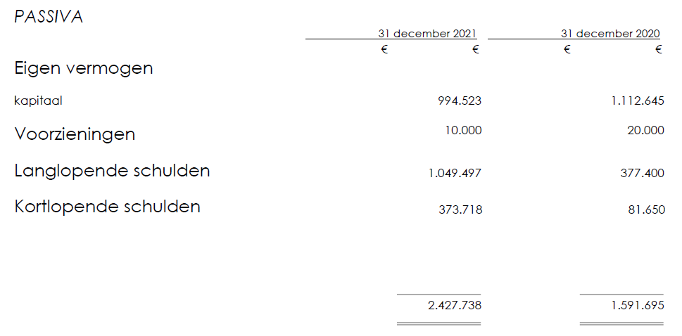
Jaarrekening micro model A

Slide 21
Jaarrekening micro model B

Slide 22
Jaarrekening Rechtspersoonlijkheid en personenvennootschappen
Klein
Je dient een jaarrekening openbaar te maken. Er hoeft geen accountantsverklaring en bestuursverslag openbaar gemaakt te worden.
Balans en winst-en-verliesrekening op voorgeschreven methode

Slide 23
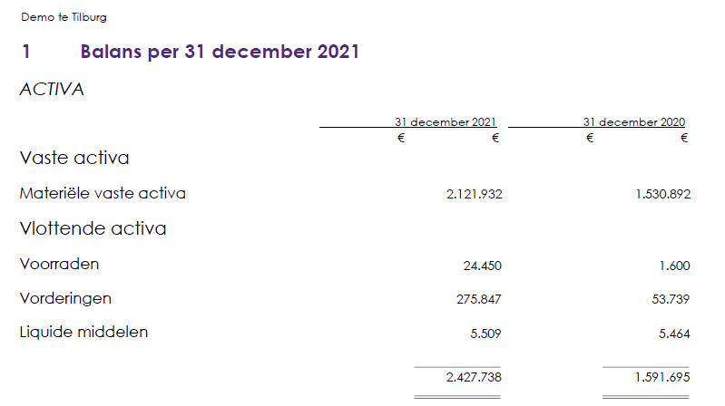
Jaarrekening klein model C

Slide 24
Jaarrekening klein model C

Slide 25
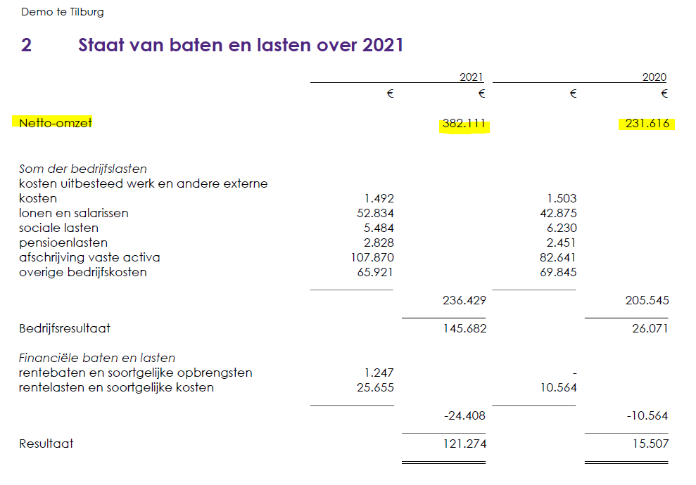
Jaarrekening klein model D
Jaarrekening klein model D

Slide 26
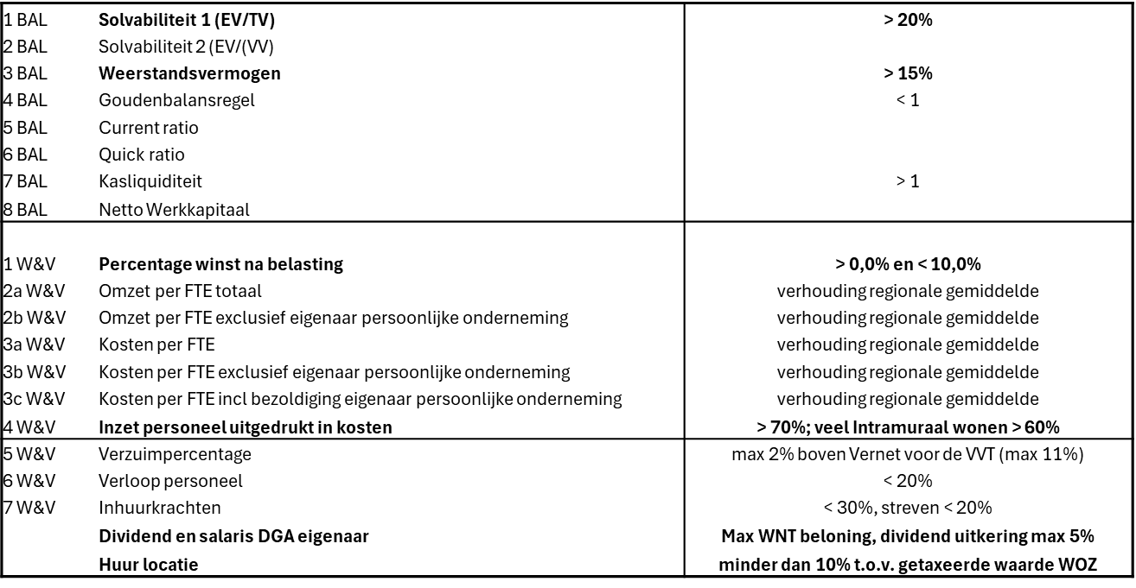
Kengetallen zorgtak

Slide 27
Uitsplitsing zorg- en agrotak

Slide 28
Uitsplitsing zorg- en agrotak

Slide 29
Uitsplitsing zorg- en agrotak

Slide 30
Uitsplitsing zorg- en agrotak

Slide 31
Uitsplitsing zorg- en agrotak

Slide 32
Uitsplitsing zorg- en agrotak

Slide 33
Relevante websites
https://www.aaff.nl/files/stroomschema_multifunctionele_landbouw.pdf
https://www.aaff.nl/artikelen/jaarverantwoording-in-de-zorg-wees-op-tijd-en-voorkom-stress
https://www.jaarverantwoordingzorg.nl/
https://digimv12.desan.nl/downloads/Handleiding-DigiMV.pdf

